Slide 1
Проведение государственной итоговой аттестации по образовательным программам основного общего образования в 2023 году

Slide 2
ГИА-9 – государственная итоговая аттестация
по образовательным программам основного общего образования
Федеральный закон от 29 декабря 2012 года № 273 – ФЗ «Об образовании в Российской Федерации»
Приказ Министерства просвещения РФ и Рособрнадзора от 07.11.2018 № 189/1513 «Об утверждении Порядка проведения государственной итоговой аттестации по образовательным программам основного общего образования»
К ГИА-9 допускаются
обучающиеся, прошедшие промежуточную аттестацию
по всем учебным предметам учебного плана
обучающиеся, имеющие результат «зачет» за итоговое собеседование по русскому языку

Slide 3
Итоговое собеседование по русскому языку
Приказ департамента образования Ярославской области от 10.01.2020 № 04/01-04 «Об утверждении Порядка проведения итогового собеседования по русскому языку на территории Ярославской области»
Основной срок | Дополнительные сроки
08 февраля 2023 года | 15 марта 2023 года | 15 мая 2023 года
 | получившие «незачет» не явившиеся по уважительным причинам, подтвержденным документально которые не смогли завершить итоговое собеседование по уважительным причинам
1 задание | 2 задание | 3 задание | 4 задание
Чтение текста вслух | Пересказ текста | Монолог | Диалог
продолжительность 15 минут
+ 30 минут для лиц с ОВЗ, детей-инвалидов и инвалидов
от 10 до 20 баллов
«ЗАЧЕТ»
Для лиц с ОВЗ устанавливается минимальное количество баллов в зависимости от нозологической категории
Заявление в образовательную организацию не позднее чем за две недели до начала проведения
Действие результата итогового собеседования как допуска к ГИА – бессрочно

Slide 4
ГИА-9 – государственная итоговая аттестация
по образовательным программам основного общего образования
ФОРМЫ ГИА-9
ОГЭ – основной государственный экзамен
ГВЭ – государственный выпускной экзамен
» с использованием КИМ (контрольных измерительных материалов), представляющих собой комплексы заданий стандартизированной формы
для обучающихся с ограниченными возможностями здоровья, детей-инвалидов и инвалидов
» с использованием текстов, тем, заданий, билетов
4 ЭКЗАМЕНА
ОБЯЗАТЕЛЬНЫЕ (2 экзамена)
ПО ВЫБОРУ (2 экзамена)
Русский язык
Математика
Химия
Физика
Биология
Литература
Обществознание
Информатика и ИКТ
История
География
Английский язык
Французский язык
Немецкий язык
Испанский язык
ЗАЯВЛЕНИЯ
до 01 марта 2023 года

Slide 5
Расписание ГИА-9 в 2023 году
ПРОЕКТ

Slide 6
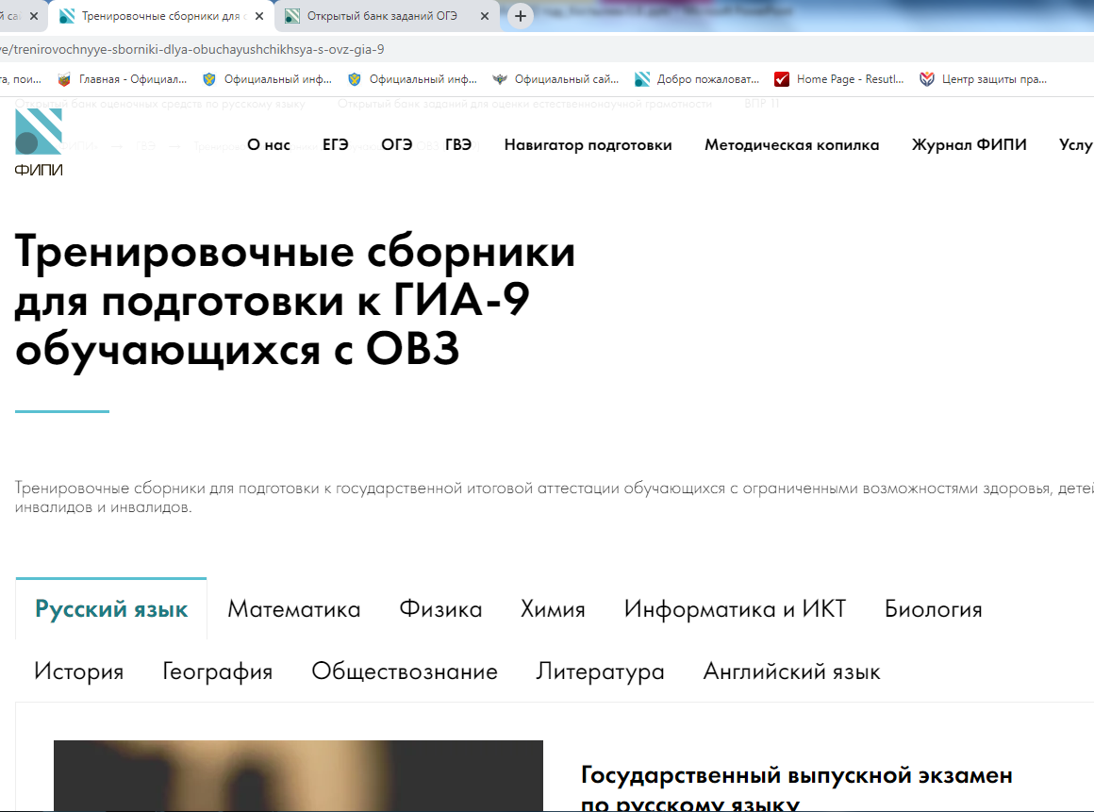
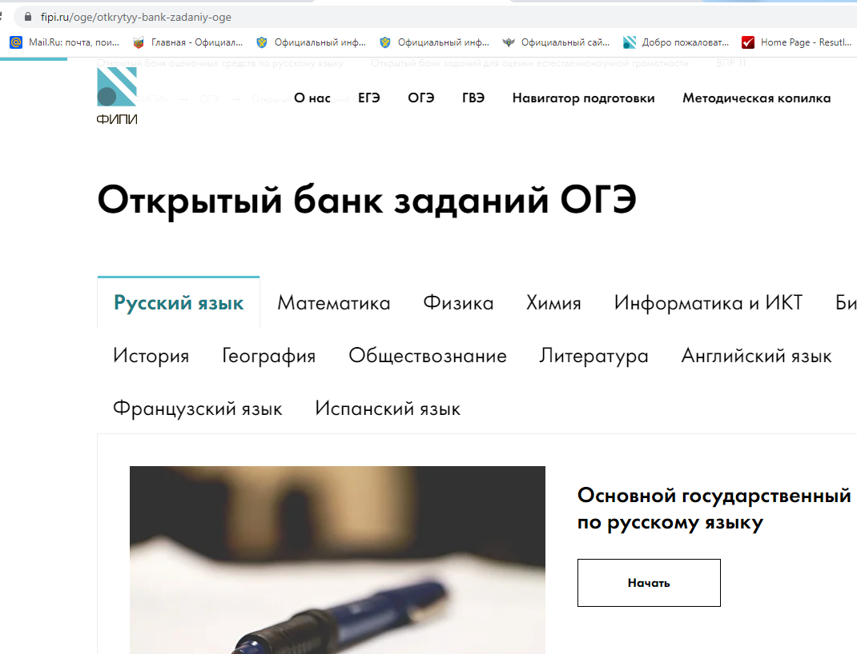
КИМ – контрольно-измерительные материалы ОГЭ, экзаменационные материалы ГВЭ
ФГНБУ «Федеральный институт педагогических измерений»
www.fipi.ru
Демоверсии, спецификации и кодификаторы КИМ ОГЭ
Открытый банк заданий ОГЭ
Тренировочные сборники для учащихся с ОВЗ
Рекомендации по самостоятельной подготовки к ОГЭ по каждому предмету

Slide 7
Проведение ГИА-9 в условиях, учитывающих состояние здоровья обучающихся, особенности их психофизического развития
Обучающиеся с ОВЗ
выбор формы ГВЭ/ОГЭ
ГВЭ в устной форме
ГИА только по обязательным учебным предметам
увеличение продолжительности экзамена на 1,5 часа
питание и проведение необходимых лечебных мероприятий во время экзамена
Копия заключения ПМПК
Дети-инвалиды и инвалиды
Копия справки МСЭ
Заключение ПМПК с рекомендациями
Медицинское заключение
Заключение ПМПК
Присутствие ассистента
Использование технических средств
Использование звукоусиливающей аппаратуры в аудитории
ЭМ в увеличенном размере
Индивидуальное равномерное освещение
Использование увеличительных устройств
Выполнение экзаменационной работы на компьютере
иные специальные условия
ГИА на дому, в медицинской организации
Медицинская справка
Лекарства, медицинские препараты

Slide 8
Результаты ГИА-9
ПОДАЧА АПЕЛЛЯЦИЙ
РЕЗУЛЬТАТЫ ГИА
О нарушении установленного порядка проведения ГИА
ежегодно департамент образования Ярославской области утверждает минимальное количество первичных баллов и шкалы перевода первичных баллов в пятибалльную систему оценивания
в день проведения экзамена до выхода из ППЭ
О несогласии с выставленными баллами
в течение 2-х дней после объявления результатов
ознакомление с результатами экзаменов в образовательной организации под подпись
Приказ департамента образования Ярославской области от 30.04.2021 № 114/01-04 «Об утверждении Порядка подачи, рассмотрения и отзыва апелляций при проведении государственной итоговой аттестации по образовательным программам основного общего образования в Ярославской области»
сервис ознакомления с результатами ГИА-9 https://sdr.ixora.ru

Slide 9
Информационные ресурсы
Федеральная служба по надзору в сфере образования и науки
http://obrnadzor.gov.ru
ФГНБУ «Федеральный институт педагогических измерений»
https://fipi.ru
Департамент образования Ярославской области
https://www.yarregion.ru/depts/dobr/default.aspx
ГУ ЯО «Центр оценки и контроля качества образования»
https://www.coikko.ru/
«Горячая линия»
по проведению ГИА
Департамент образования Ярославской области
(4852) 40-08-63
Муниципальные органы управления образования

